Slide 1


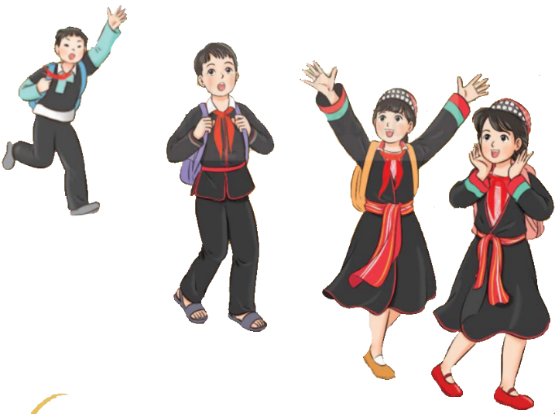
TIẾT 11
ÔN BÀI HÁT: BAY VÀO TƯƠNG LAI
NGHE NHẠC BÀI: ĐƯỜNG ĐẾN TRƯỜNG VUI LẮM

Slide 2



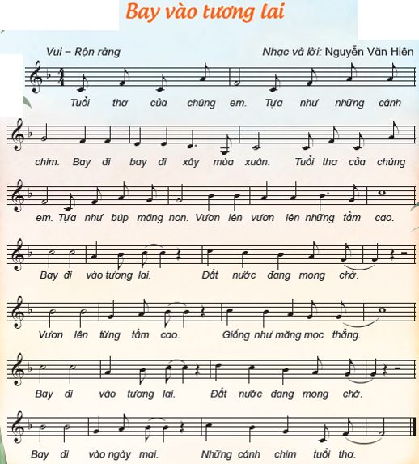



Ôn bài hát: Bay vào tương lai
Luyện tập
Hát nhẩm

Slide 3
Ôn các hình thức

Slide 4


Slide 5


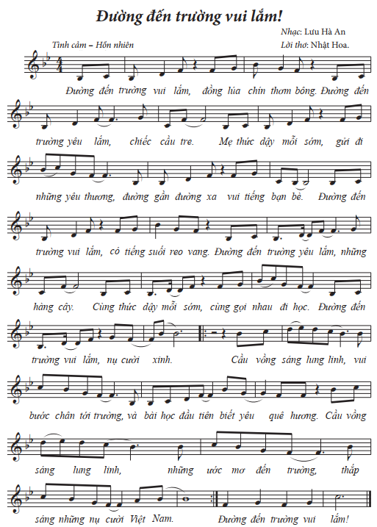
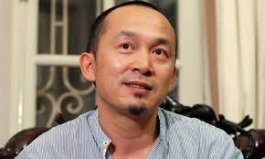
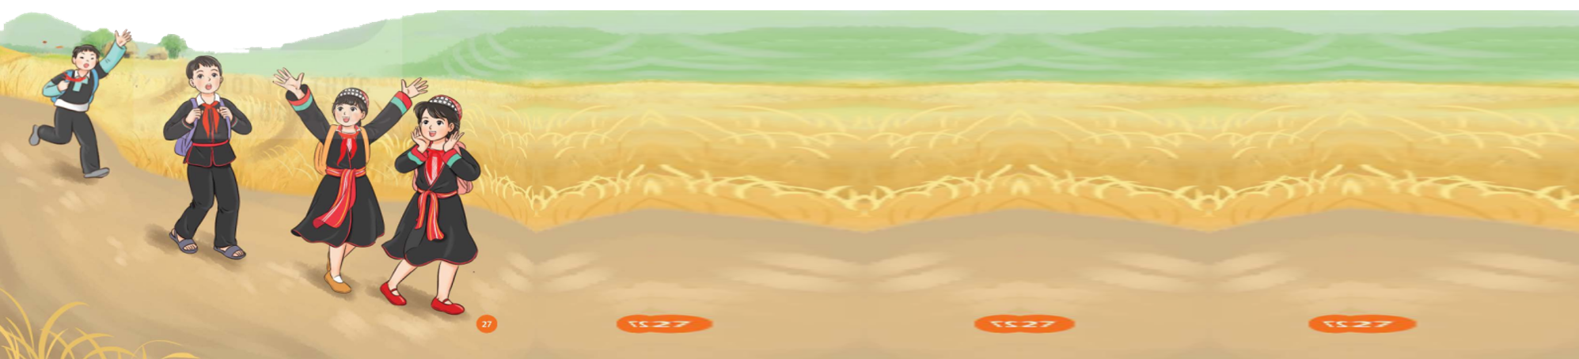
Hình thành kiến thức
Giới thiệu
Lưu Hà An được biết đến nhiều với vai trò là người sáng tác những bài hát trong các chương trình giải trí của Đài Truyền hình Việt Nam.

Slide 6

Đọc lời

Slide 7
Nghe lần 2 vận động trái phải theo nhịp

